Slide 1
Приложение “Di”
Собко София Александровна
Колледж ГАПОУ КП №11

Slide 2
Логика приложения

Slide 3
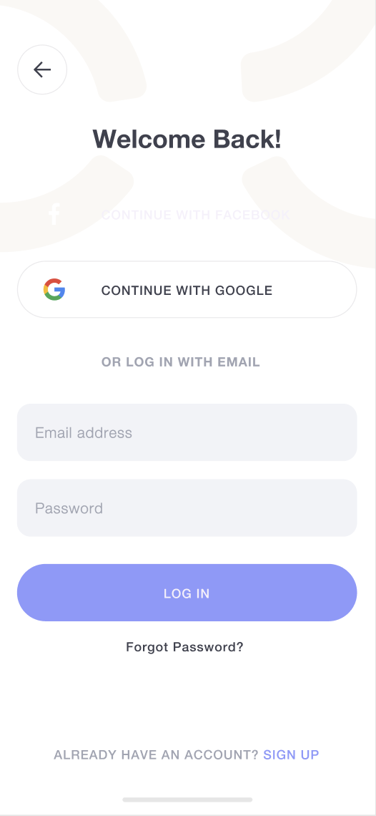
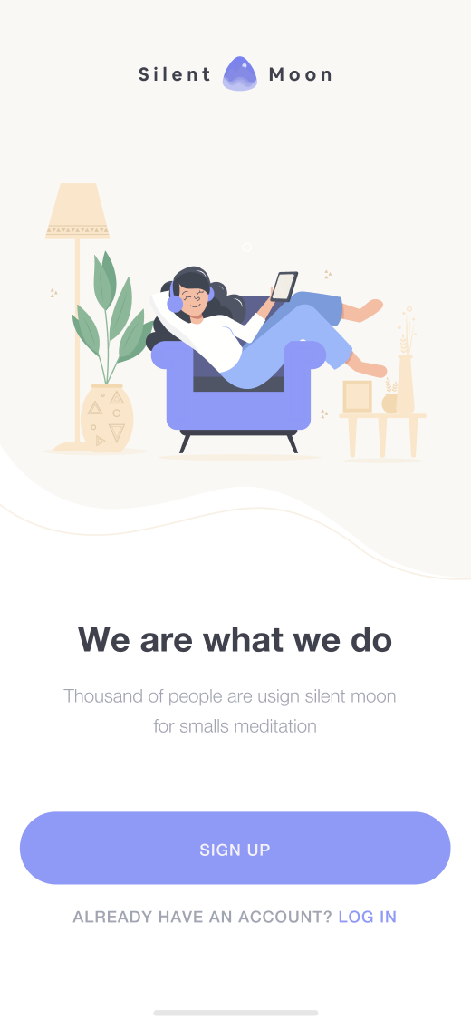
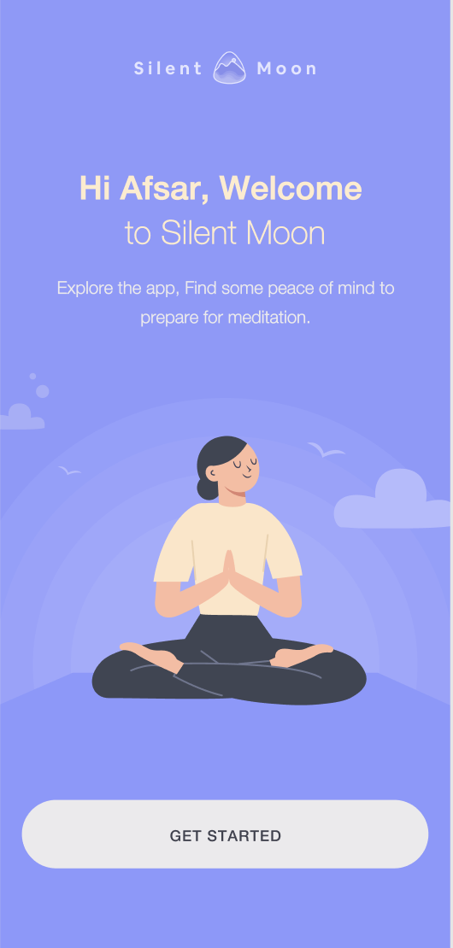
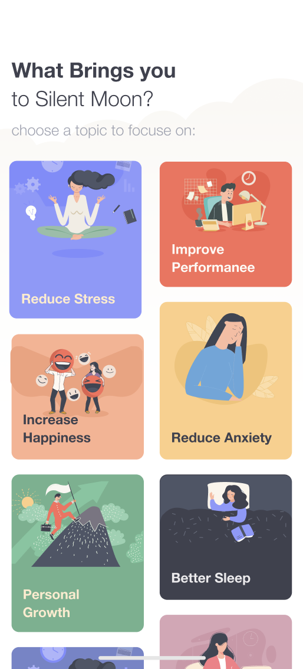
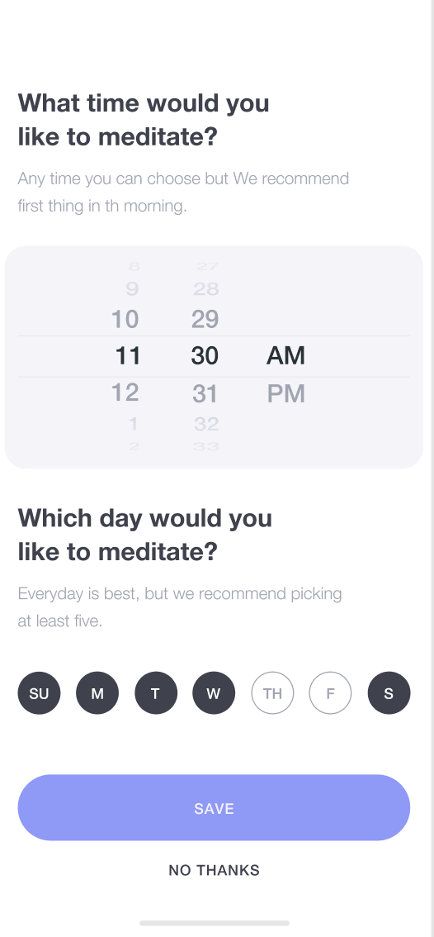
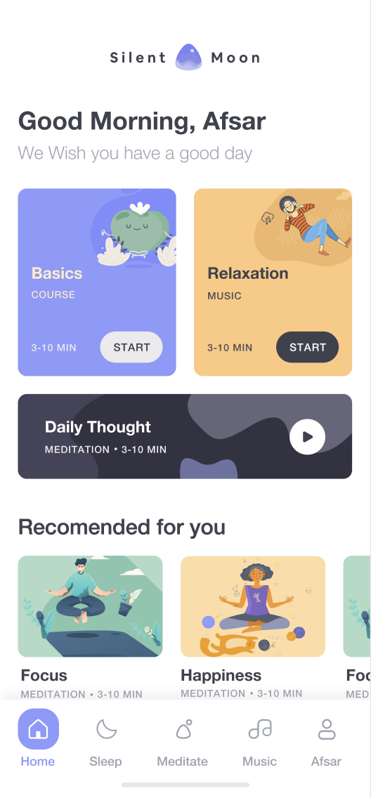
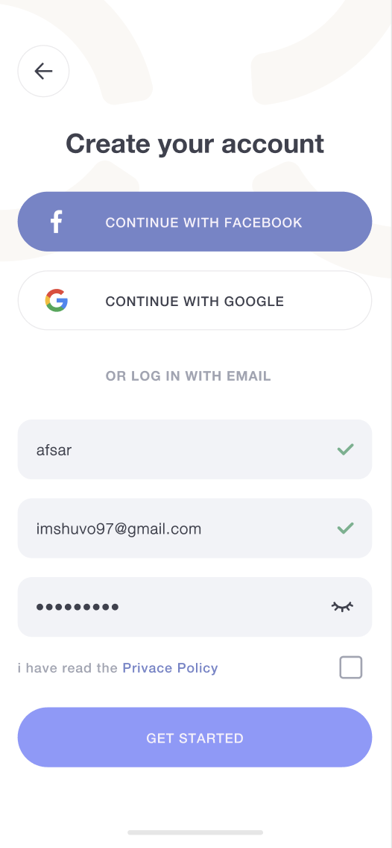
Экран 2
(регистрация)
Экран 1
Экран 4
Экран 5
Экран 6
Экран 7
(выбор регистрации или авторизации)
(приветствие, начало настройки профиля)
(выбор темы)
(настройка уведомлений)
(главный экран)
Экран 3
(авторизация)

Slide 4

При запуске приложения должен отображаться экран 1
Экран 1

Slide 5
При нажатии на кнопку “SIGN UP” происходит переход на экран 2 При нажатии на кнопку “LOG IN” происходит переход на экран 3
Экран 2
Экран 3
Экран 1

Slide 6
На экране 2 пользователь заполняет данные своего аккаунта для входа в свой профиль
Экран 2

Slide 7
На экране 3 пользователь заполняет поля с личными данными для создания профиля
Экран 3

Slide 8
При нажатии на кнопку “LOG IN”на экране 2 и “GET STARTED” на экране 3 пользователь переходит на экран 4
Экран 2
Экран 3
Экран 4

Slide 9
При нажатии на кнопку “GET STARTED” на экране 4 пользователь переходит на экран 5
Экран 4
Экран 5

Slide 10
При выборе какого-либо”topic” на экране 5 происходит переход на экран 6
Экран 5
Экран 6

Slide 11
На экране 6 пользователь выбирает время занятий
Экран 6

Slide 12
При нажатии на кнопку “SAVE” или ”NO THANKS” происходит переход на экран 7 и сохраняются данные, если была нажата кнопка “SAVE”
Экран 6
Экран 7

Slide 13
На экране 7 под заголовком “Recommended for you” демонстрируются выбранные “topic”на экране 5. Их можно добавить при нажатии на кнопку “START”(заново открывается экран 5)
Экран 7

Slide 14
Спасибо за внимание

